Slide 1
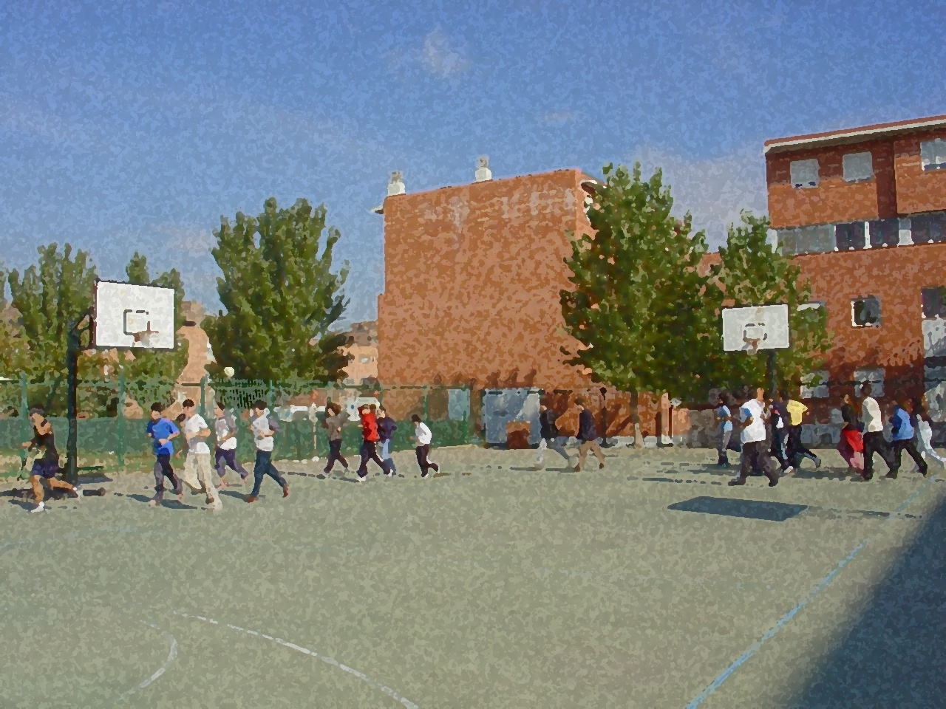

Fundamentos para la ESO y el Bachillerato. Un aprendizaje comprensivo y vivencial
Aprendizaje Motor

Slide 2
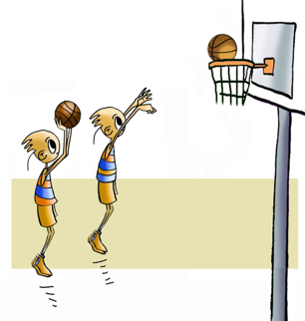
Aprendizaje Motor
1. Objetivos
2. Concepto
3. Teorías del aprendizaje
4. Etapas del aprendizaje
5. Factores a utilizar en el aprendizaje
6. Nivel de destreza
7. Análisis de una acción motriz

Slide 3

Objetivos
Conocer los factores que intervienen en el aprendizaje de las acciones motrices, comprendiendo su vinculación con la práctica de actividades físicas y relacionándolo con tus intervenciones en la práctica de las tareas realizadas tanto en la clase de educación física como fuera de ella.

Slide 4
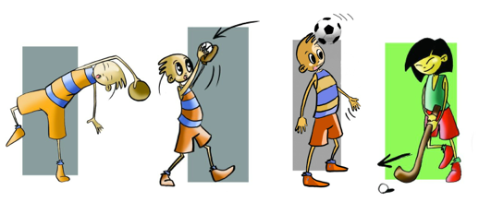
Concepto
En este tema pretendemos que sepas cómo se aprenden las distintas acciones motrices que durante las clases de educación física, o en otros momentos de tu tiempo libre, estás realizando de forma consciente y voluntaria. Creemos igualmente que debes conocer y sobre todo debes saber hacer para continuar siempre aprendiendo.
En definitiva, entendemos por Aprendizaje Motor los cambios permanentes que se producen en las conductas motrices como consecuencia de la intervención de las capacidades cognitivas, motrices y actitudinales, y en donde la práctica, las experiencias anteriores y la intervención del entorno juegan un papel relevante.

Slide 5
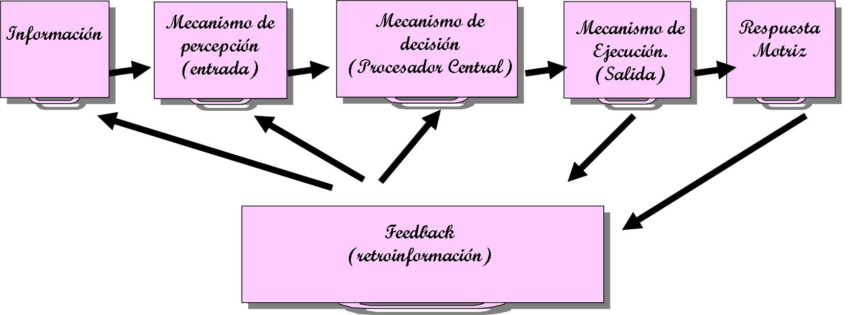
Teorías del Aprendizaje
Procesamiento de la Información

Slide 6
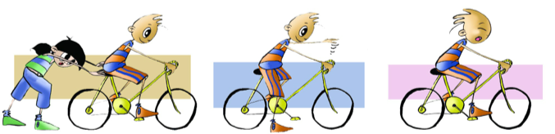
Etapas del Aprendizaje
COGNITIVA O INICIAL: Etapa reflexiva, solemos atender a muchos estímulos y nos resulta muy difícil concentrarnos en los aspectos importantes del aprendizaje.
ASOCIATIVA O INTERMEDIA: Comprendemos lo que hay que hacer y asociamos los elementos que componen la realización de la actividad.
AUTÓNOMA: Alcanzamos la destreza que buscábamos, siendo capaces de procesar la información sin ningún tipo de interferencias y realizando la actividad de forma automática.

Slide 7

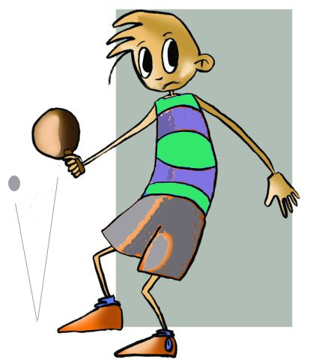
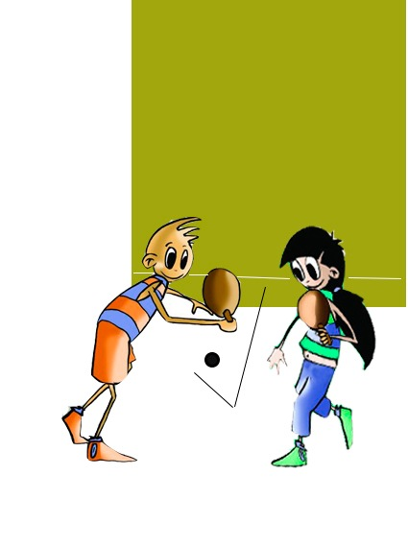
Factores a utilizar en el Aprendizaje
TRANSFERENCIA: entendemos por transferencia la relación existente entre el aprendizaje de anteriores actividades-tareas y las nuevas que queremos aprender, o viceversa.
RETENCIÓN: es la habilidad de retener lo que se ha aprendido y reproducirlo en el momento de la prueba.
FEEDBACK (Retroalimentación): Entendemos Feedback la información que recibimos a través de los sentidos una vez que hemos realizado el actor motor. Esta información la analizamos y la utilizamos para ajustar aquellos aspectos que no se han realizado según lo que teníamos previsto, lo cual nos va a permitir una mejor realización en momentos posteriores.

Slide 8
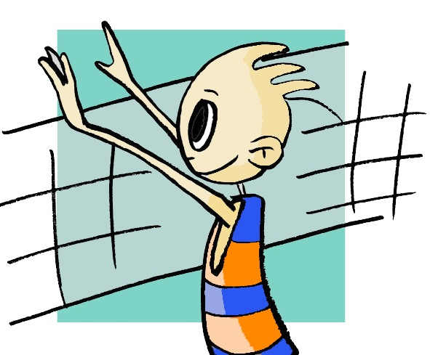
NIVEL DE DESTREZA
AL comenzar una actividad nueva nos mostramos torpes, inquietos, no fijamos la atención en los puntos más importantes, gastamos demasiada energía…
En la medida que seamos capaces de:
concentrarnos en los aspectos más importantes de la actividad,
utilizar adecuadamente la transferencia,
utilizar el feedback o retroinformación, y
motivarnos suficientemente con la actividad para poder trabajar la cantidad adecuada provocando retención,
conseguiremos el nivel suficiente de destreza y habilidad, abandonando el nivel inicial, necesarias para disfrutar con la actividad y continuar aprendiendo.

Slide 9
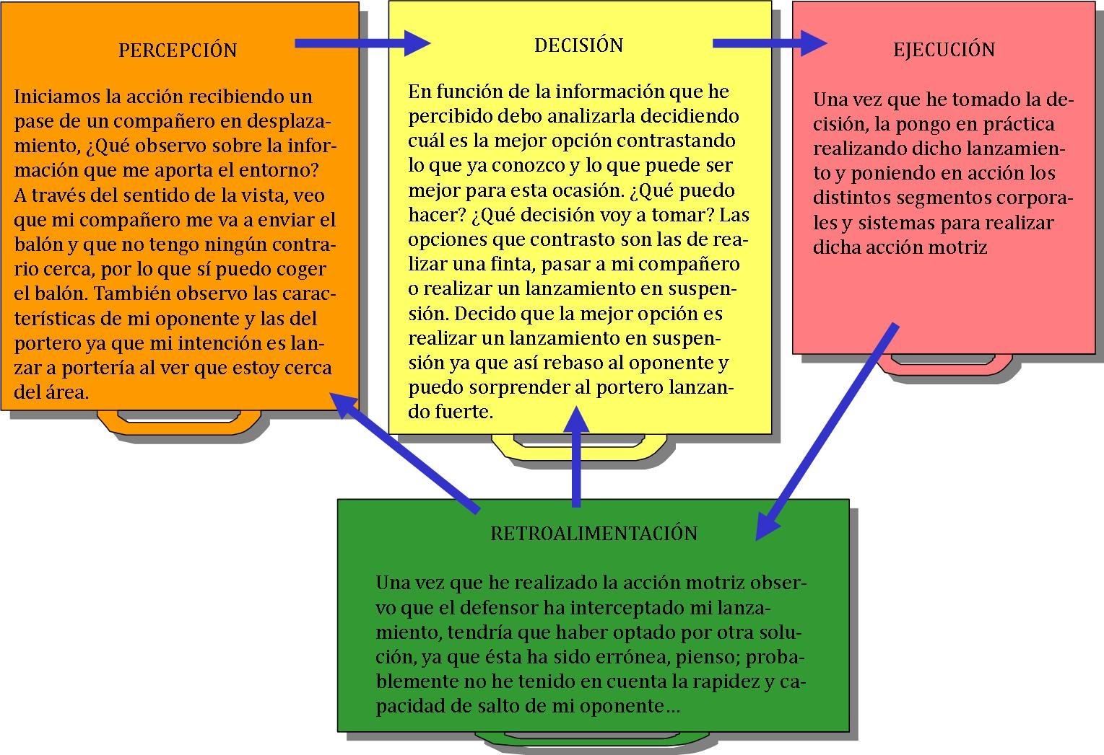
ANÁLISIS DE UNA ACCIÓN MOTRIZ

Slide 10
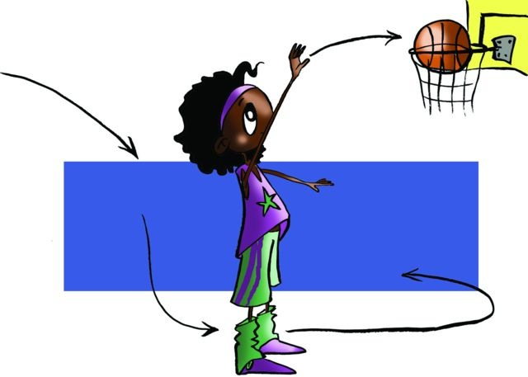
Si has estudiado este tema, contestarás sin problema a las siguientes cuestiones.
¿Cuál es la definición de Aprendizaje Motor?
Qué es la Transferencia en el Aprendizaje?
Explica la teoría denominada Procesamiento de la Información o Cibernética
A qué fase del Aprendizaje Motor piensas que correspondería tu nivel en el deporte que más practicas?
Observa a un compañero o compañera de clase y analiza en qué fase del aprendizaje se encuentra según tu opinión.

